Slide 1


Презентация для детей средней группы
«Зимующие птицы»
Подготовила Порошкина Т.С.
Воспитатель первой квалификационной категории
ГБОУ Школа №2053
Январь 2021г.

Slide 2

Цель:
-познакомить детей с зимующими птицами;
-формировать понятие «зимующие птицы».

Slide 3
Задачи:
-вызывать интерес к окружающему миру;
-воспитывать заботливое отношение к птицам, желание помогать им в трудных зимних условиях;
-закреплять элементарные знания о том, чем кормятся птицы зимой;
-расширять знания об особенностях внешнего вида птиц, их повадках и приспосабливаемости к среде обитания.

Slide 4

Птицы, которые остаются с нами зимовать.

Slide 5

Воробей — маленькая, неунывающая, птичка. Про него часто говорят: «серый воро­бышек». А ведь на самом деле воробей совсем не серый. Спинка у него коричневая с широкими черными полосами. Хвост темно-бу­рый, крылышки тоже темно-бурые, украшенные рыжеватой каймой, а вот головка серая. Весной воробьи любят закусить мошками, ко­марами, гусеницами и тлями, летом и осенью они клюют зернышки и семена растений. Живут воробьи и в городе, и в деревне. Зиму воробьи проводят рядом с нами. Трудно приходится птицам в снежную и морозную пору. Они прилетают поближе к человеку, надеясь про­кормиться и согреться возле него.

Slide 6

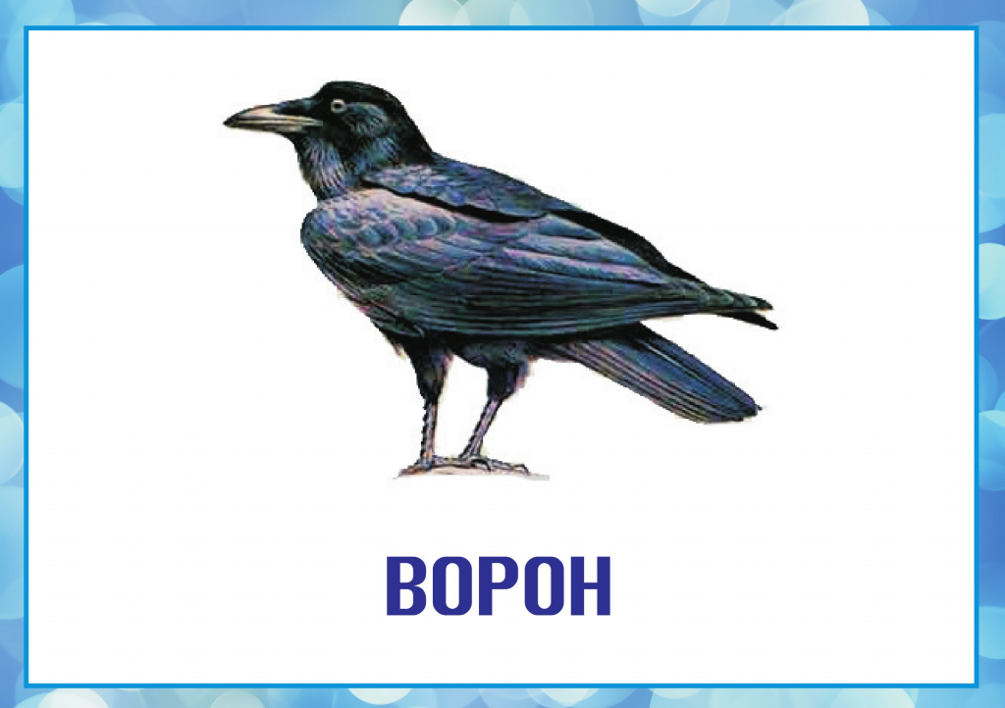
Ворона — хитрая, ловкая и наход­чивая птица! Она хорошо приспособилась жить рядом с человеком. Вороны великолепно себя чувствуют в больших городах. В Москве зимует почти миллион ворон. Они облюбовали контейнеры для мусора и свалки, где всегда есть чем поживиться, ведь вороны — птицы всеядные. С наступлением весны многие вороны начина­ют собираться в путь-дорогу. Они улетают из го­рода в рощи и леса и там на деревьях, в густых кустарниках строят большие гнезда.

Slide 7

«Синь-синь-синь». Как хрус­тальные колокольчики звенят синицы. Оперение синицы яркое и красивое — кажет­ся, что птичка нарядилась в желтую блузку с чер­ным галстуком и в зеленый плащик, а голову ук­расила темной шапочкой.
Синица всем интересуется, всюду сует свой любопытный клювик, ни минуты не сидит на мес­те. Она легко прыгает по веткам и с помощью ост­рых и цепких коготков ловко лазает по стволам деревьев. В ноябре люди отмечают «синичкин день» — укрепляют на деревьях кормушки, рассыпают семечки и зернышки, вешают за окно кусочки сала. В морозные зимние дни синицы прилетают по­ближе к жилью человека

Slide 8

Если пойти на прогулку в парк или в лес, то можно услышать как будто барабанную дробь. Это стучит крепким клювом большой пестрый дятел. Спинка и крылья у дятла черная, на белом брюшке тоже кра­пины черные, на голове дятла — ярко-красный бе­ретик.
У дятла большой крепкий клюв, которым он, словно врач, выстукивает заболевшее дерево. А длинный язык помогает птице ловко доставать ли­чинки насекомых из коры деревьев. Клюв помогает дятлу мастерить жилище. Зимой красавцы-дятлы из наших краев не уле­тают, ведь корма им в лесах хватает.
Они срывают с ветки еловую или сосновую шишку и крепким клювом вылущивают из шишки вкусные семена.

Slide 9
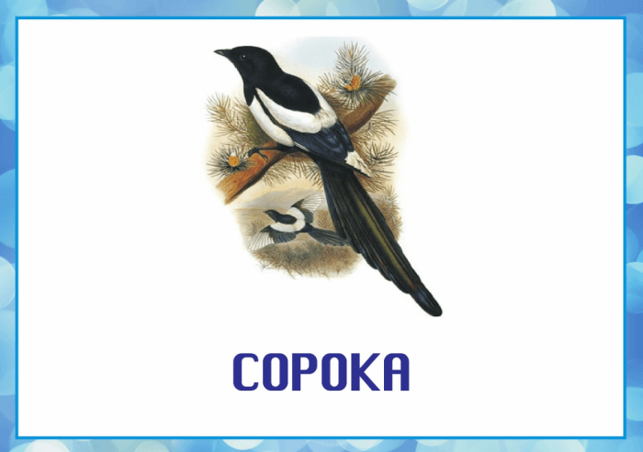
Много прозвищ у сороки: сорока-бе­лобока, сорока-стрекотуха и даже сорока-воровка.
Белобока, потому что по бокам перышки у со­роки совсем белые. Голова и крылья — черные. Хвост тоже черный, длинный и прямой как стрела. Неспроста получила сорока прозвище «воров­ка» — ведь она очень любит все яркое, блестящее. В гнезде сороки можно найти кусочки металли­ческой проволоки, блестящую пуговицу, бусинки, а иногда даже чайную ложечку. Зимой птицы перебираются поближе к людям — разлетаются по деревням, обживают городские окраины. Рядом с человеком сытнее и теплее.

Slide 10
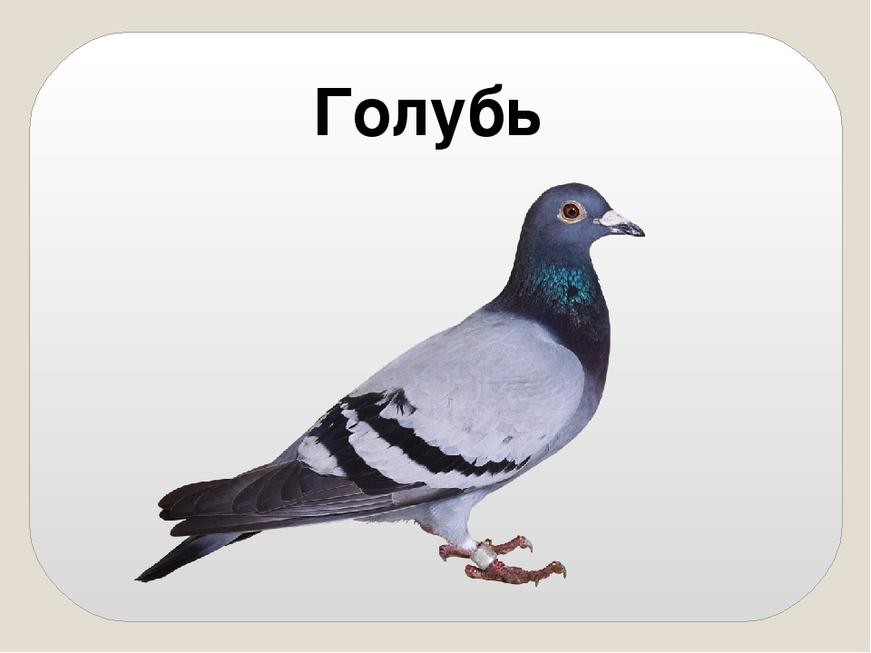
Голубь - самая распространенная в городах России птица. Особенно много голубей живет на площадях, в больших дворах, парках. В основном это самые простые голуби серо-голубой, или сизой, окраски, которых поэтому и называют сизари. Голуби питаются зерном, хлебными крошками, остатками пищи человека. Они легко переносят зимние холода и никогда не улетают на юг.

Slide 11
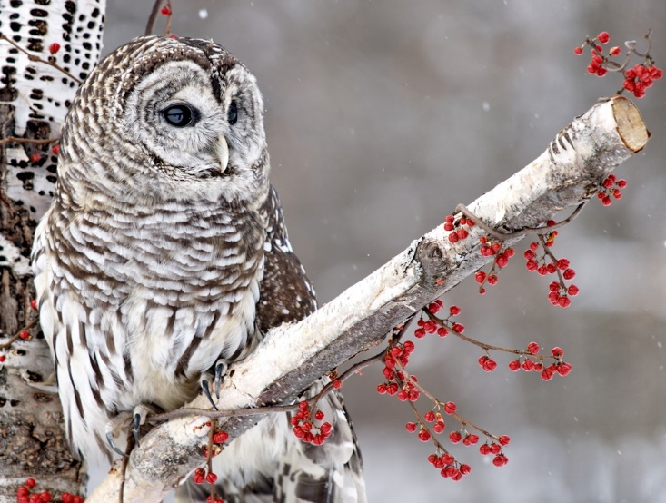
«Совушка-сова, большая голова»
В самом деле, у совы — большая голова, которой она ловко вертит во все стороны, почти нет шеи и круглые немигающие янтарные гла­за. Сова великолепно видит в темноте. Безлунной темной ночью она замечает среди высоких трав и густо переплетенных корней неподвижного мы­шонка, испуганно прижавшегося к земле.
А слух у совы в пятьдесят раз лучше, чем у че­ловека! Пышное оперение совушки защищает ее от холода, а закругленные крылья и широкий ко­роткий хвост помогают летать бесшумно. Острые когти совы устроены так, что птица может креп­ко хватать добычу и ловко лазить по стволам де­ревьев. Сова — хищная птица. Она охотится по ночам, а днем спит, спрятавшись в глубоком дупле. Зимой совы остаются в наших краях.

Slide 12

С наступлением первых заморозков к нам прилетают снегири. У самца снегиря спинка синевато-серая, хвост и крылья чер­ные, а грудка ярко-красная. Самочка окрашена скромнее — грудка у нее не алая, а темно-серая. Когда наступает снежная морозная зима, сне­гири перебираются поближе к человеческому жилью, залетают в сады и огороды, отыскивают ягоды рябины, облепихи, барбариса, семена кон­ского щавеля. Если вам посчастливится увидеть этих красивых птиц, тихонько полюбуйтесь ими, стараясь не спугнуть.

Slide 13

В середине осени в леса и парки прилетают с севера стайки ярких веселых птиц. Они тихонько посвистывают, буд­то играют на свирелях: «Свири-свири-свир». По­этому и назвали их свиристелями.
Свиристели любят спелые ягоды рябины.
Стайки свиристелей облепляют рябину и устраивают ве­селое пиршество. «Клюют жадно, торопятся, словно соревнуются, кто съест больше. В резуль­тате же большая половина ягод падает в снег.
Почему же свиристели бросают ягоды рябины на снег? Оказывается, возвращаясь вновь в свои северные владения, птицы находят сброшенные в снег ягоды и поедают их.

Slide 14

Покормите птиц зимой,
Бросьте горстку крошек,
И пускай снуют порой
Стайки у окошек.
Бросьте горсточку зерна.
Много им не надо.
И зима не так страшна
Будет для крылатых.
Им не дайте в лютый час
Гибнуть от болезней,
И весна одарит вас
Праздничной их песней.

